Slide 1
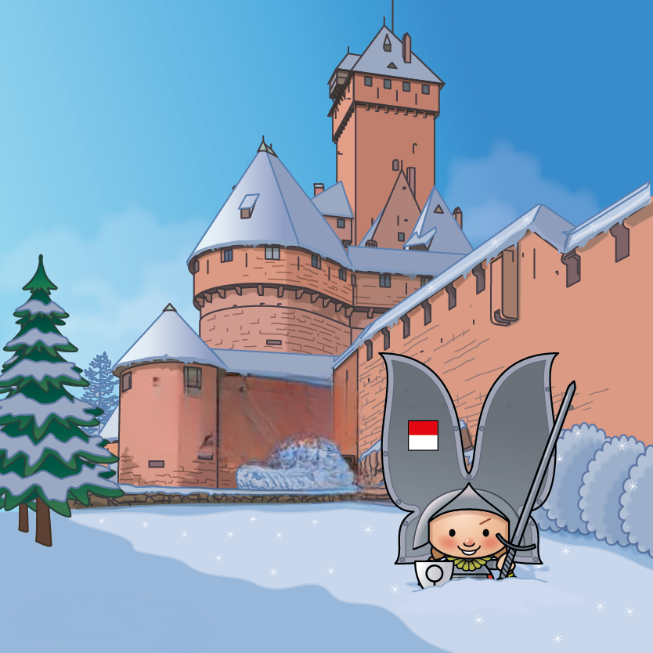



Photos prises par différents randonneurs
pour le plaisir du partage
L’œil de chaque
photographe
mérite son détour
Châteaux d’Alsace 1

Slide 2
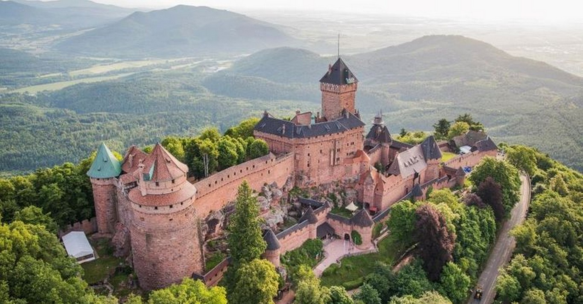
Haut Koenigsbourg

Slide 3
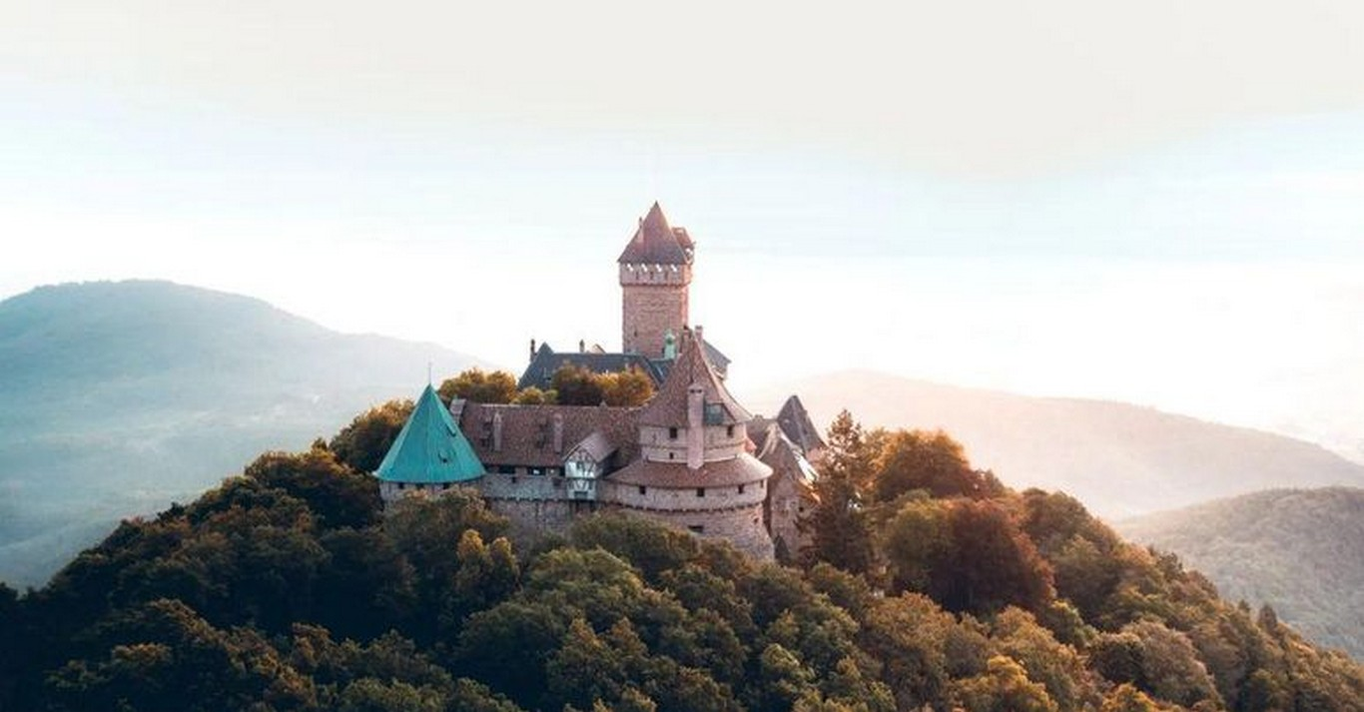
Haut Koenigsbourg

Slide 4
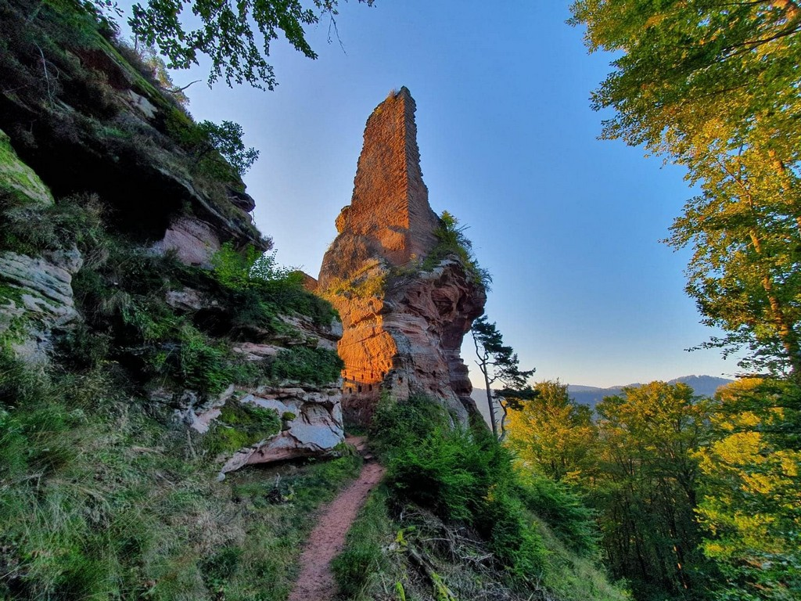
Petit Arnsbourg
À Obersteinbach

Slide 5
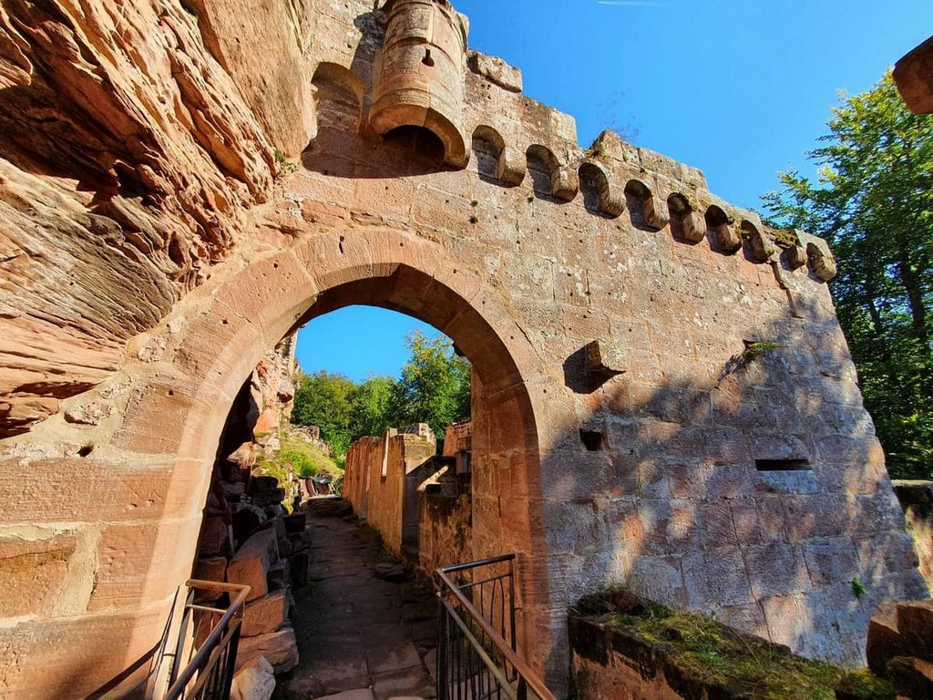
Château de Schœneck
Dambach

Slide 6
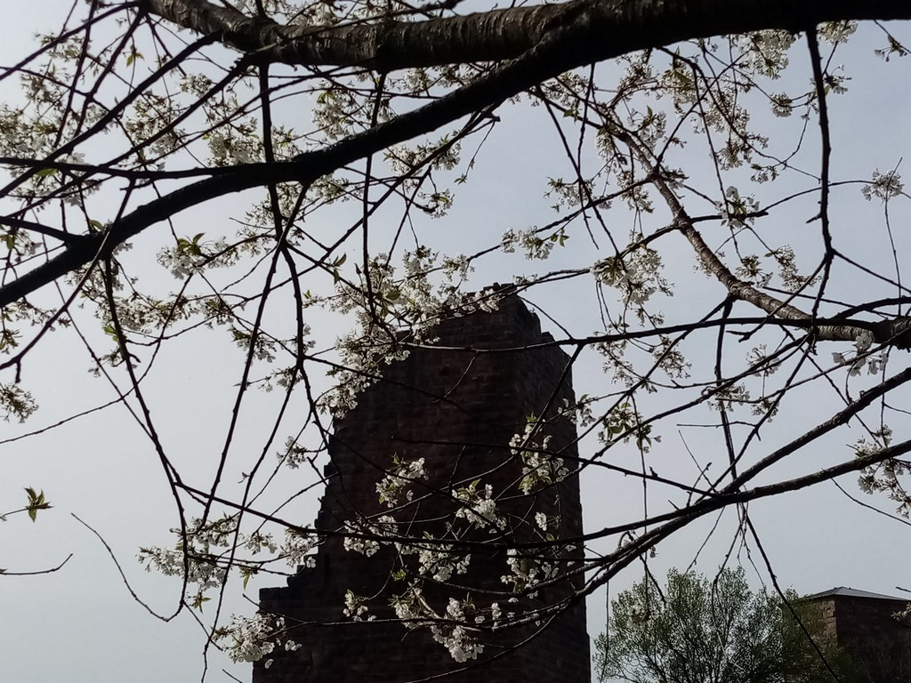
Château de Lutzelbourg

Slide 7
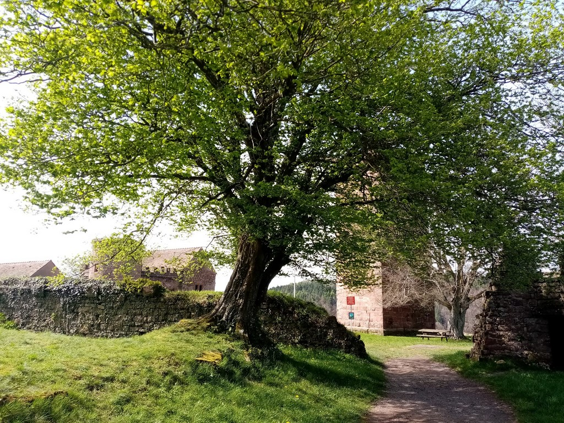
Château de Lutzelbourg

Slide 8
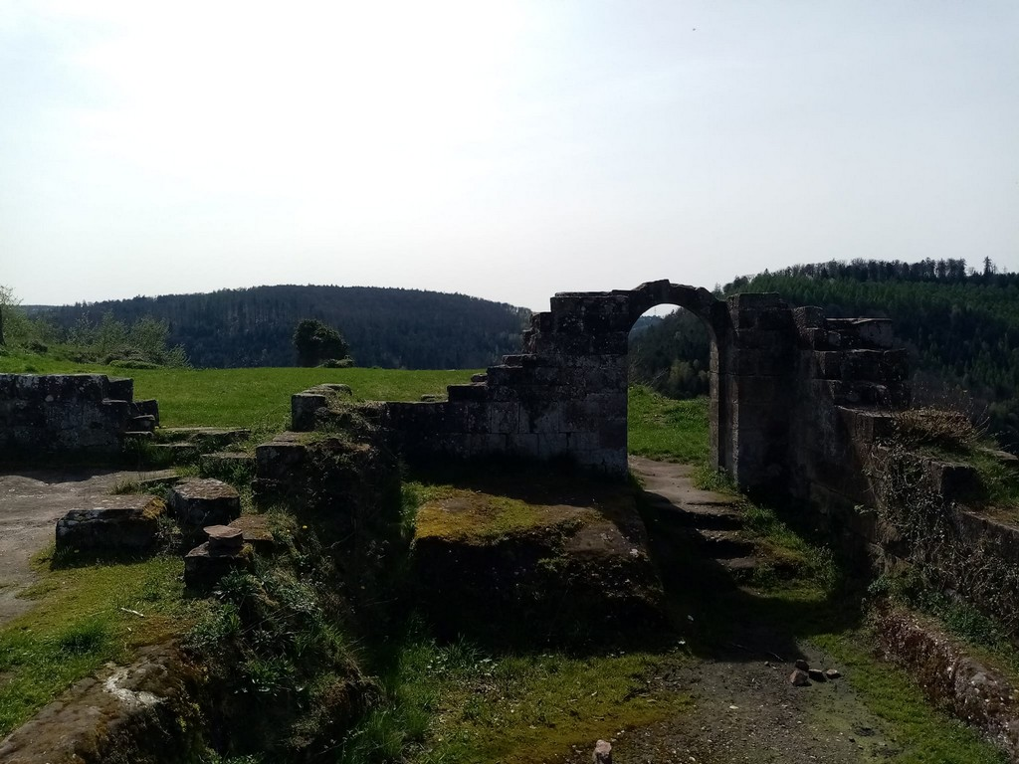
Château de Lutzelbourg

Slide 9
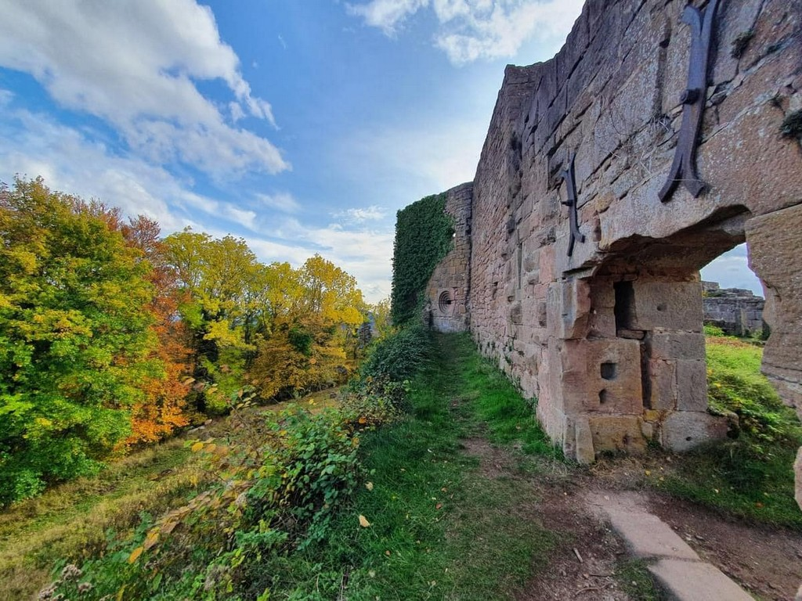
Château du Frankenbourg
À Neubois – La Vancelle

Slide 10
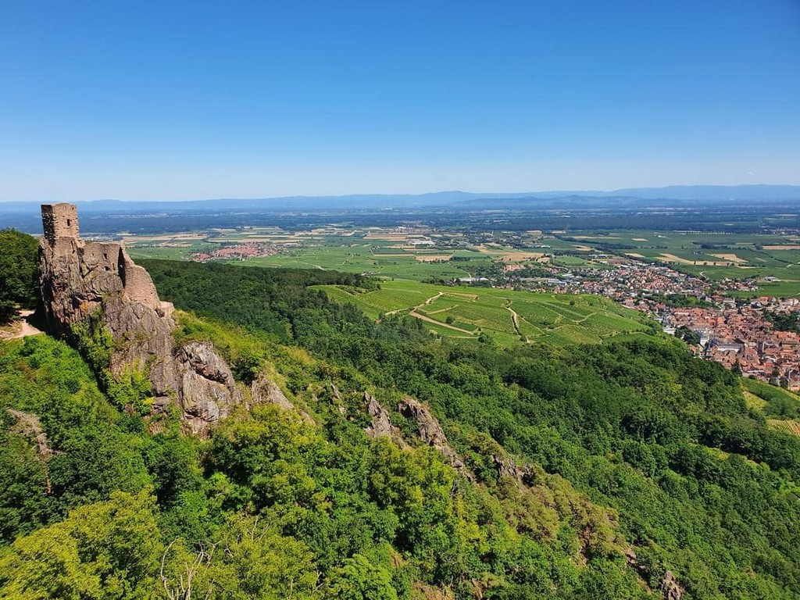
Château du Girsberg à Ribeauvillé

Slide 11
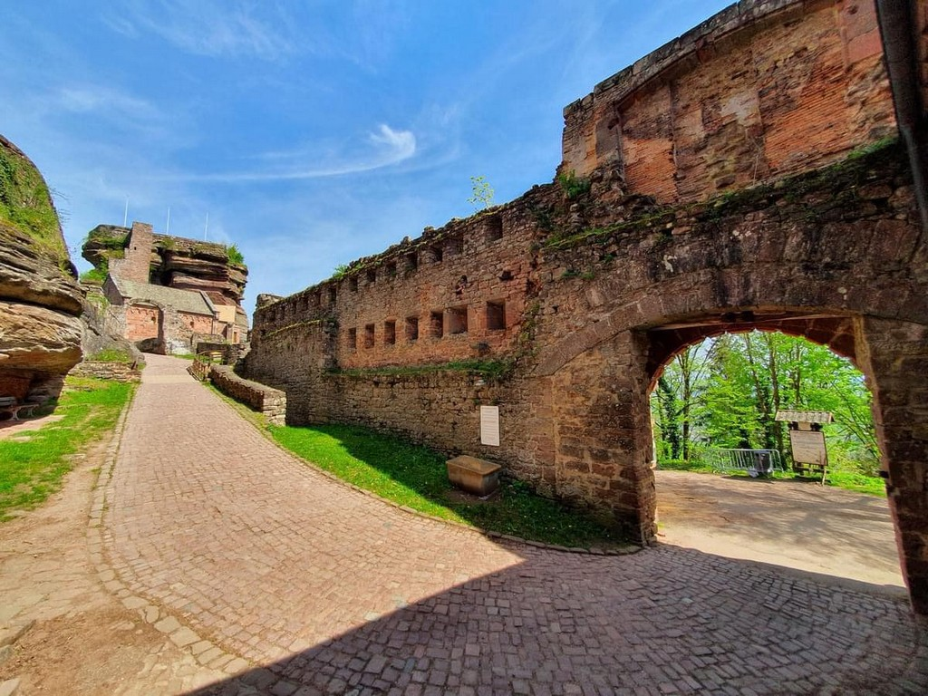
Château du Haut Barr à Saverne

Slide 12
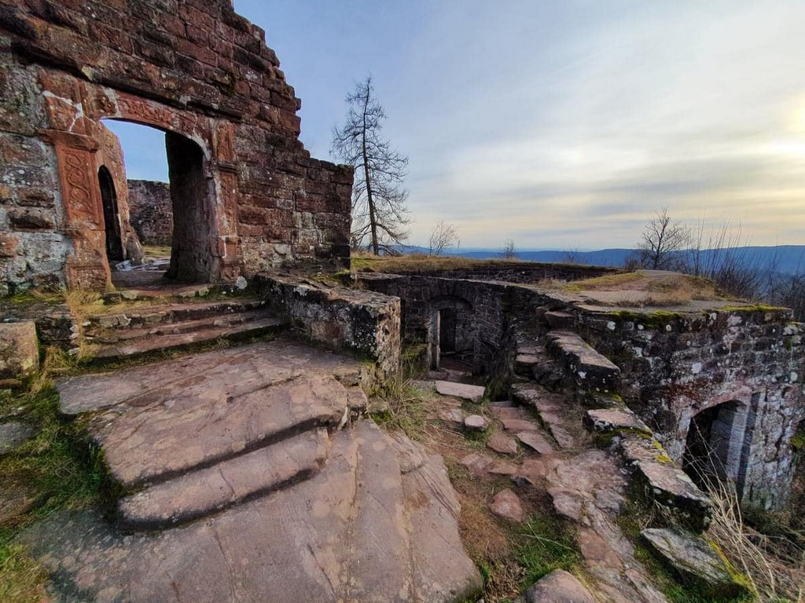
Château du Hohenbourg
À Wingen

Slide 13
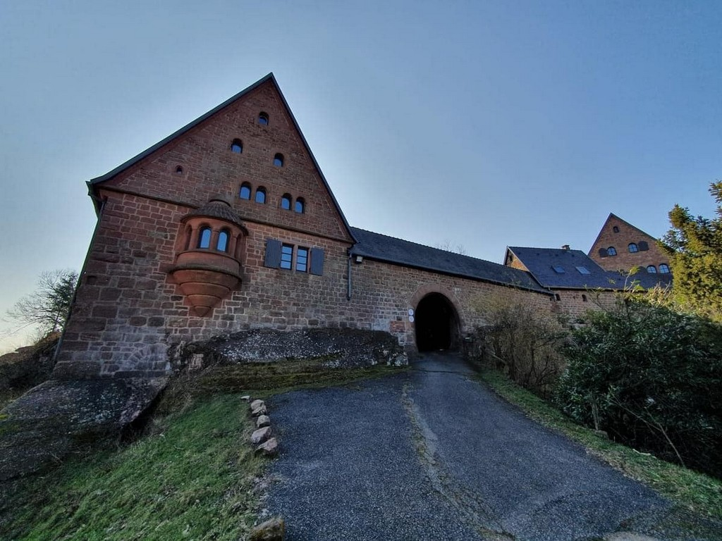
Château Du Hunebourg
à Dossenheim-sur-Zinsel

Slide 14
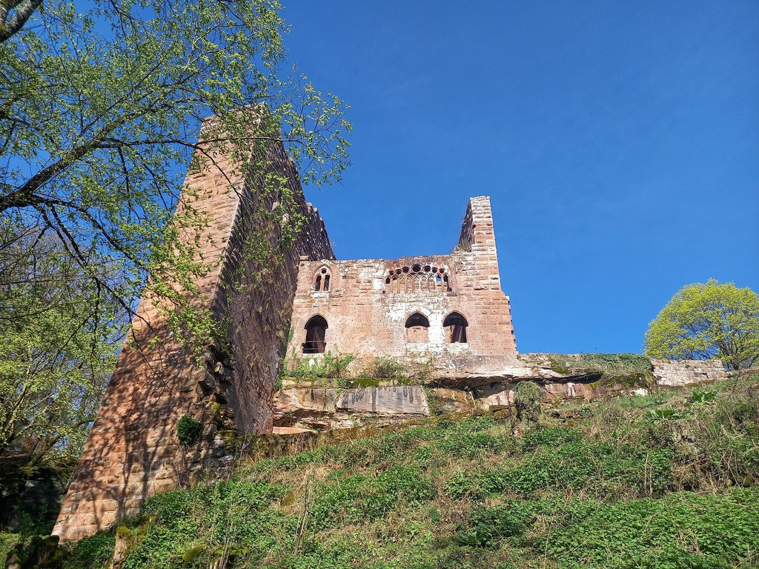
Château de la Wasenbourg
Niederbronn les Bains

Slide 15
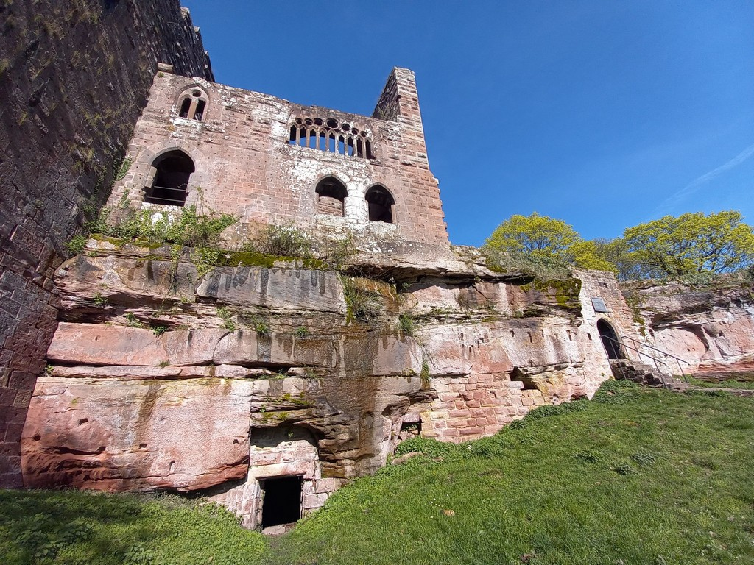
Château de la Wasenbourg
Niederbronn les Bains
Frankenbourg

Slide 16
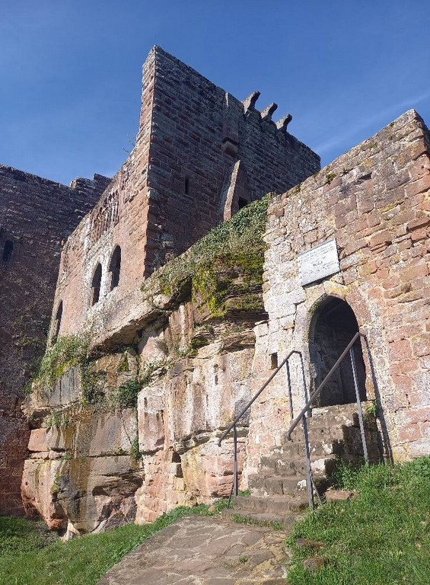
Château de la Wasenbourg
Niederbronn les Bains

Slide 17
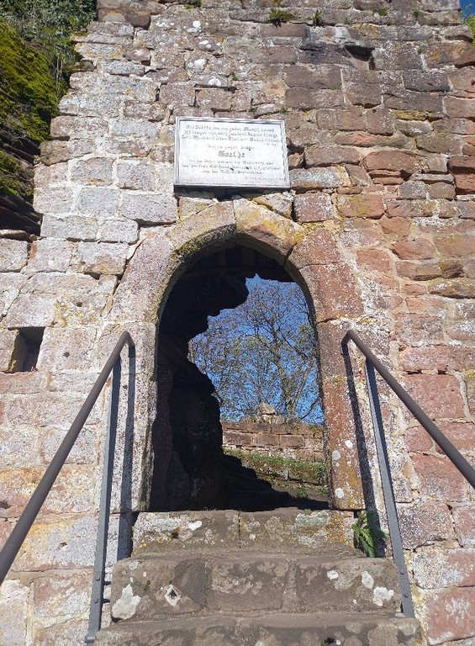
Château de la Wasenbourg
Niederbronn les Bains

Slide 18
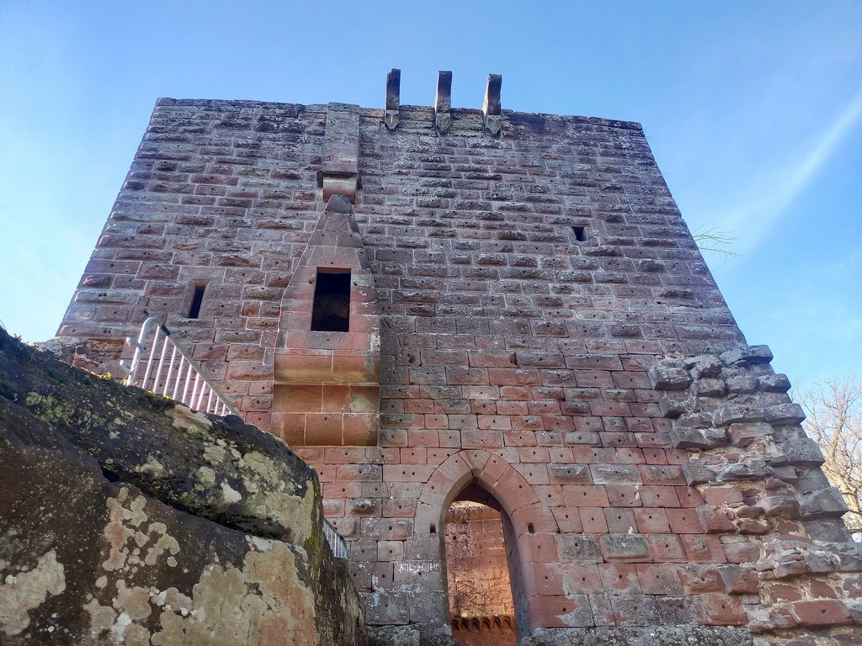
Château de la Wasenbourg
Niederbronn les Bains

Slide 19
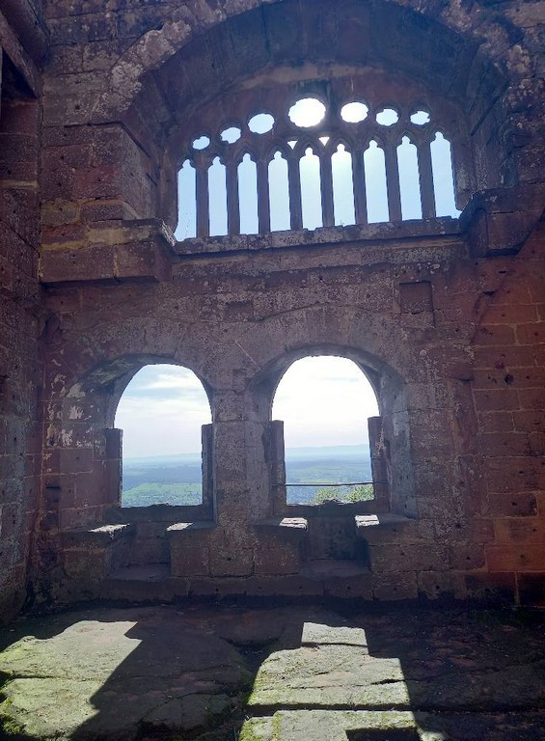
Château de la Wasenbourg
Niederbronn les Bains

Slide 20
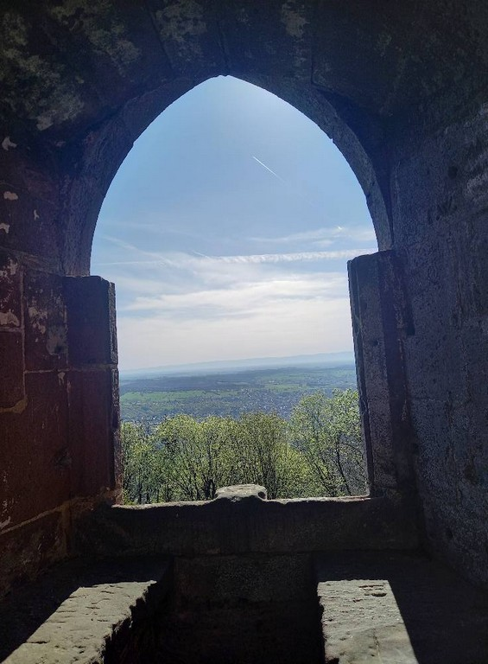
Château de la Wasenbourg
Niederbronn les Bains

Slide 21
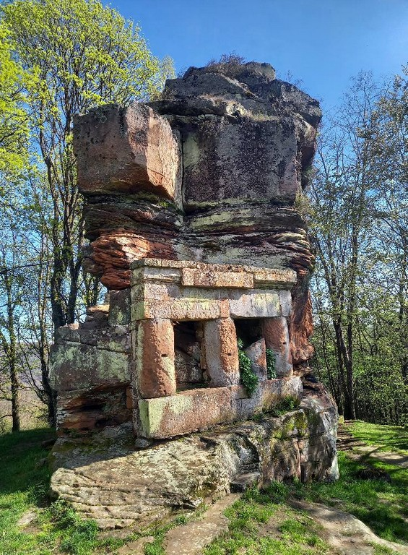
Château de la Wasenbourg
Niederbronn les Bains

Slide 22
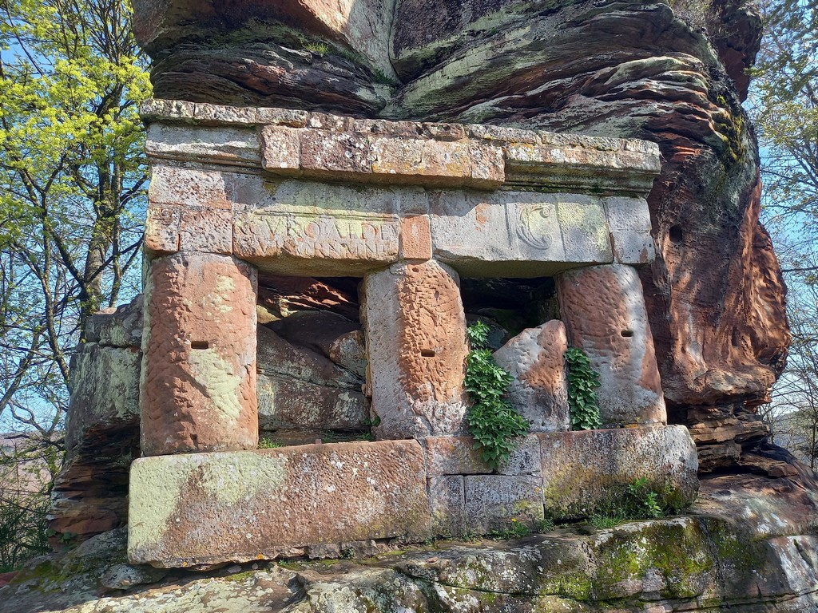
Château de la Wasenbourg
Niederbronn les Bains

Slide 23
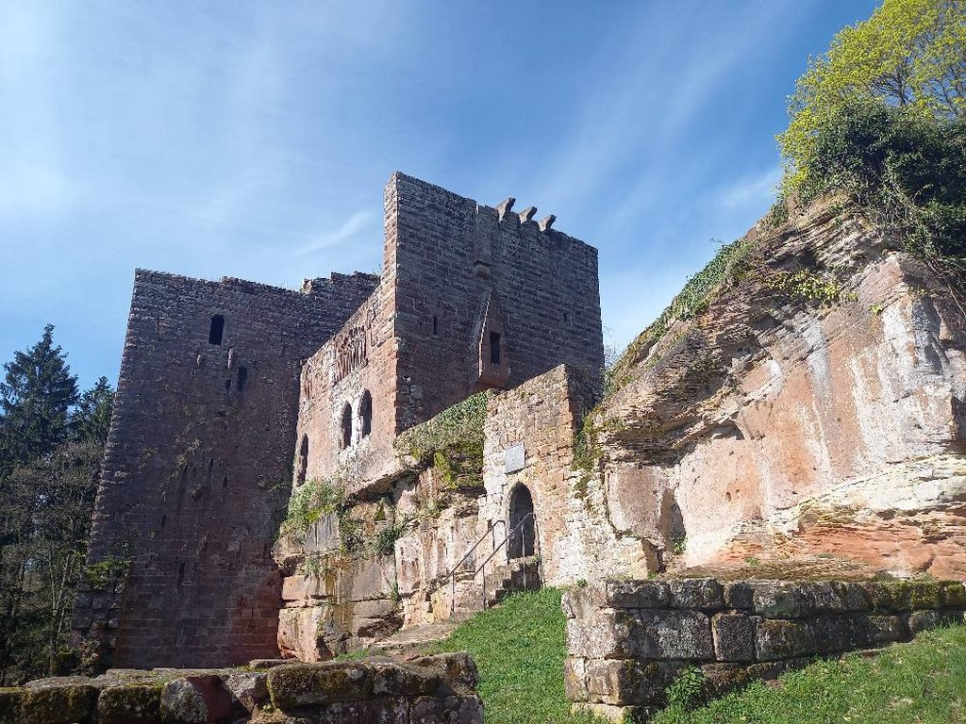
Château de la Wasenbourg
Niederbronn les Bains

Slide 24
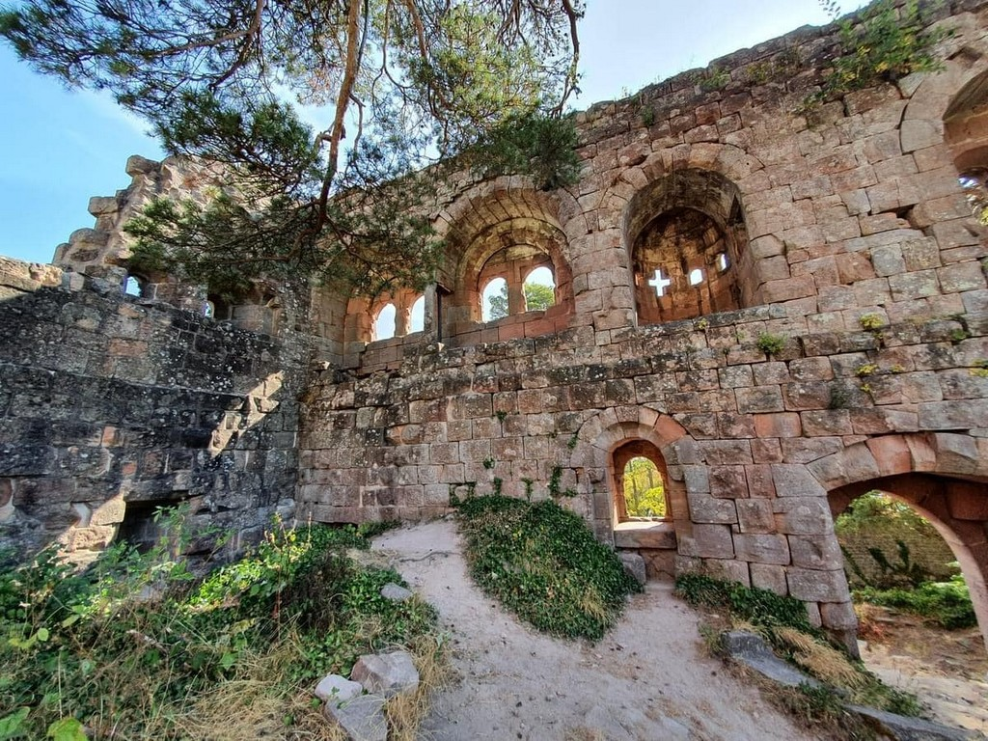
Château du Landsberg
Heiligenstein

Slide 25
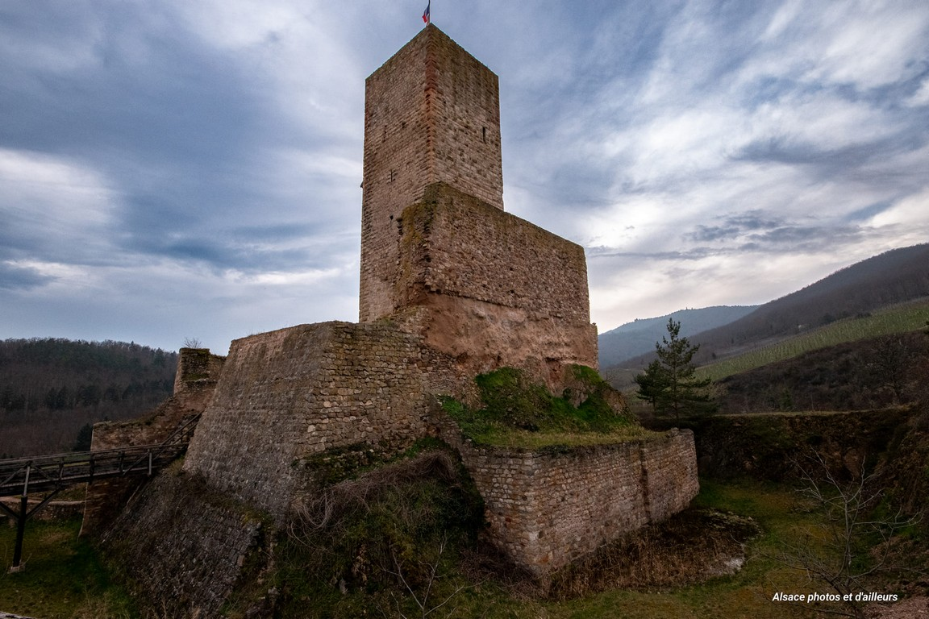
Le château du Wineck à Katzenthal

Slide 26
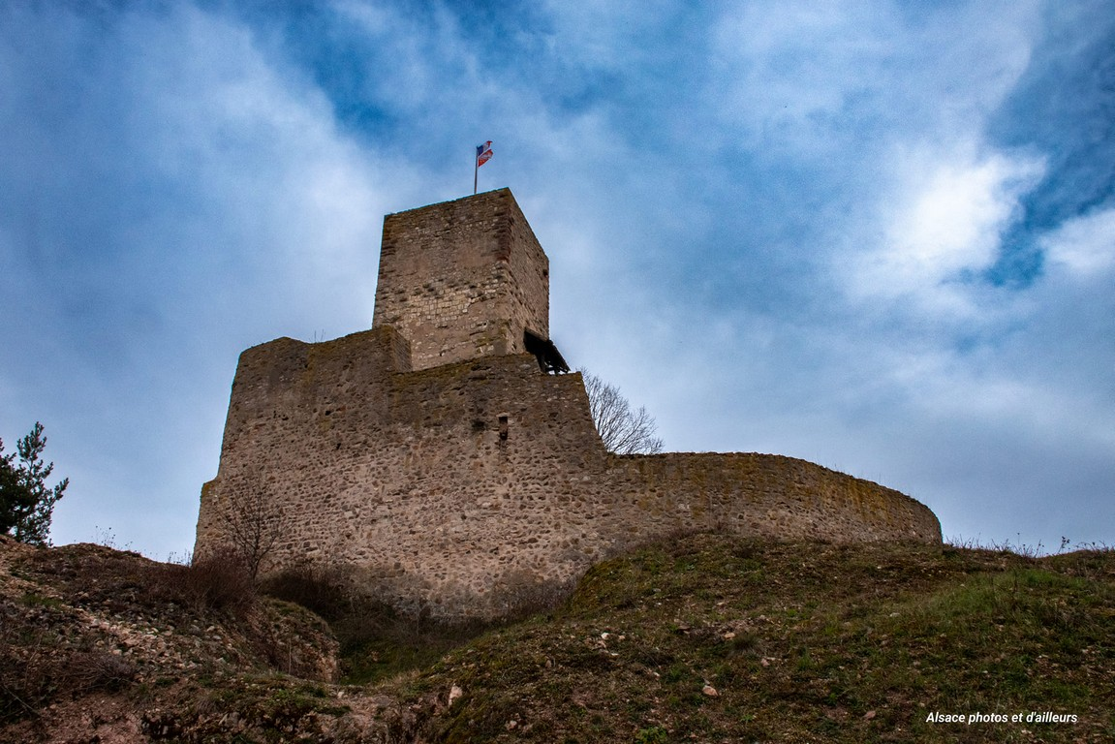
Le château du Wineck à Katzenthal

Slide 27
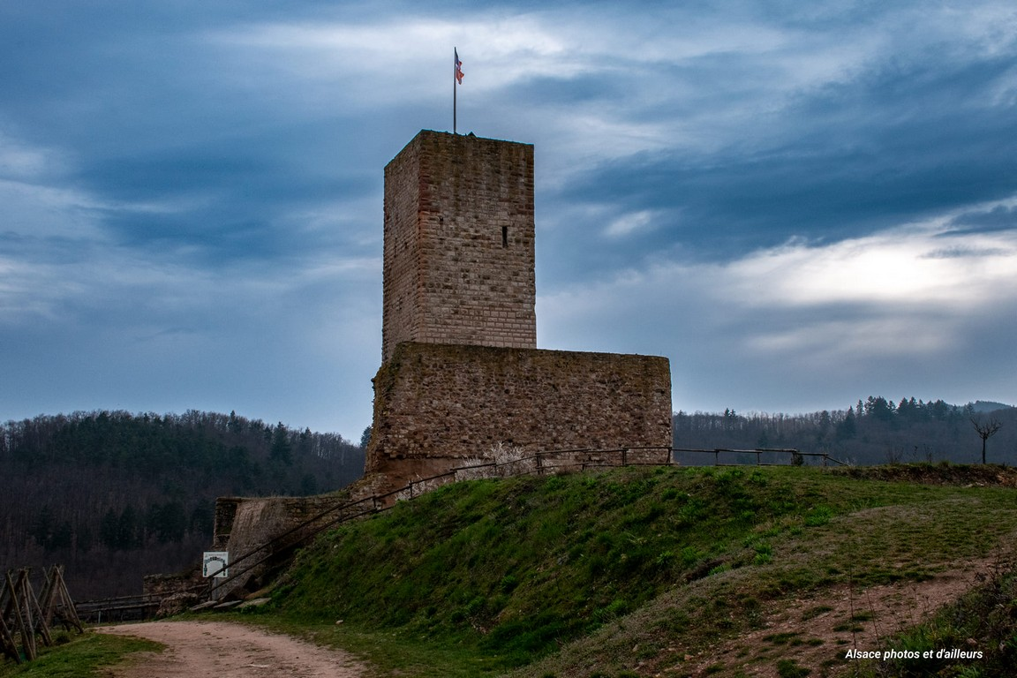
Le château du Wineck à Katzenthal

Slide 28
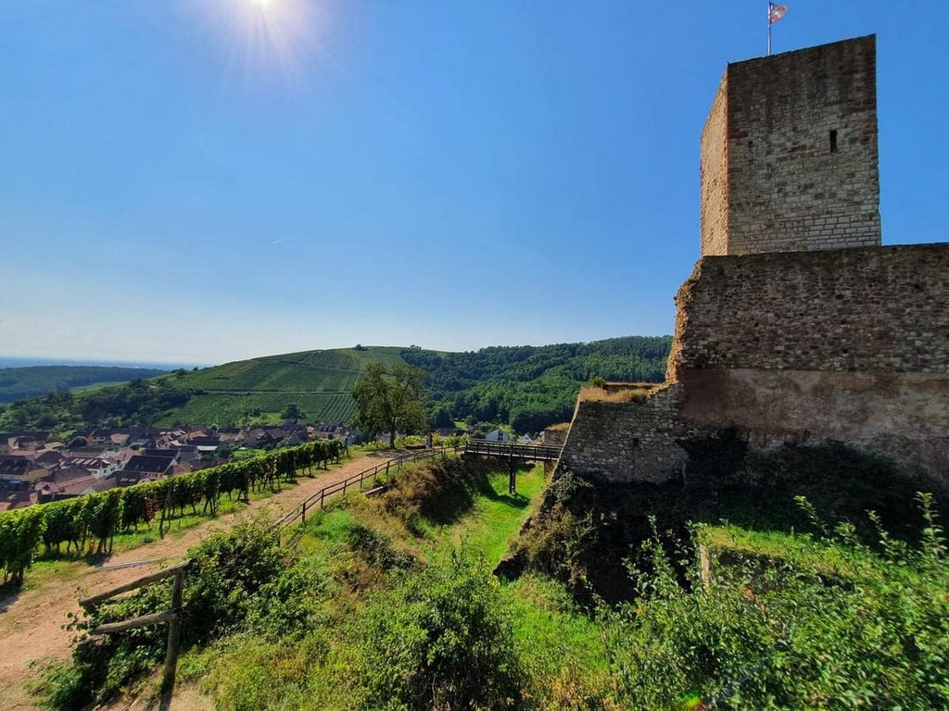
Le château du Wineck à Katzenthal

Slide 29
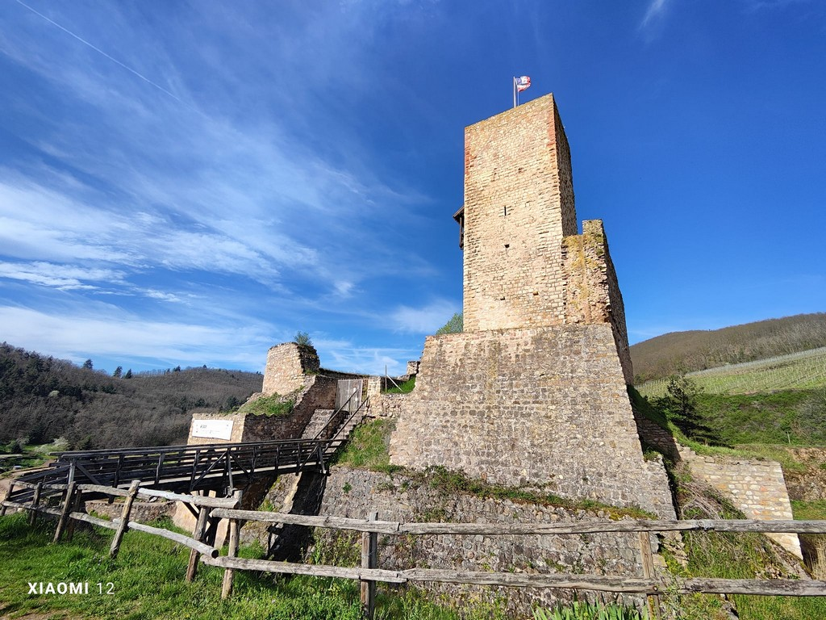
Le château du Wineck à Katzenthal

Slide 30
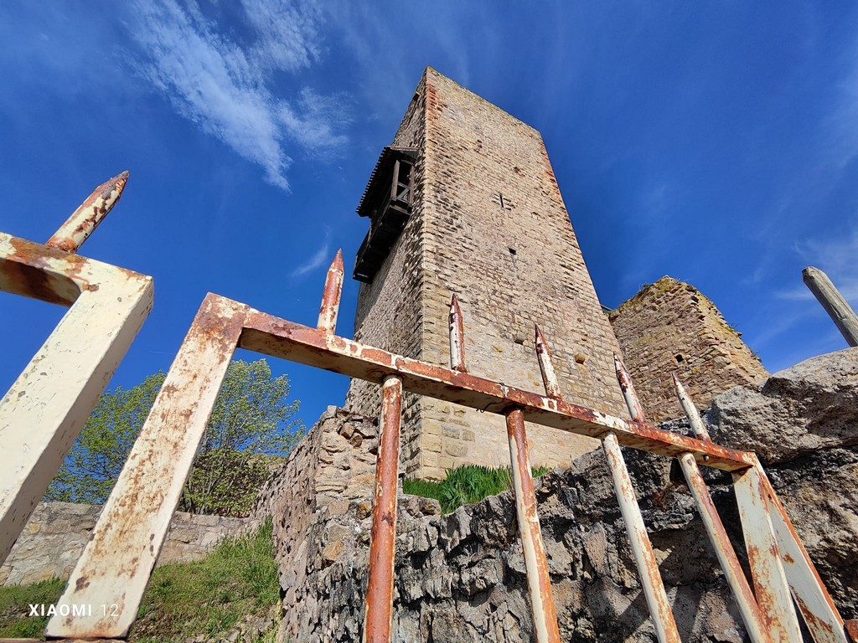
Le château du Wineck à Katzenthal

Slide 31
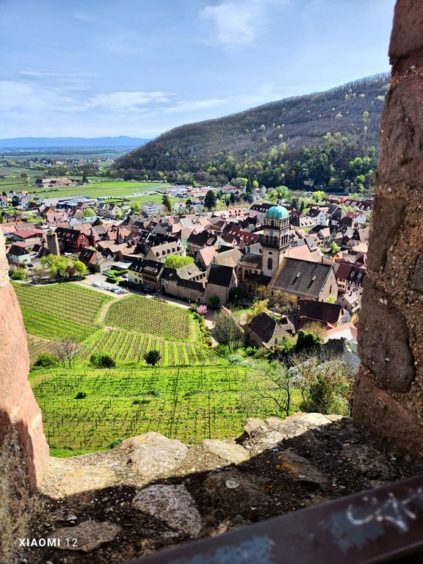
Le château du Wineck
à Katzenthal

Slide 32
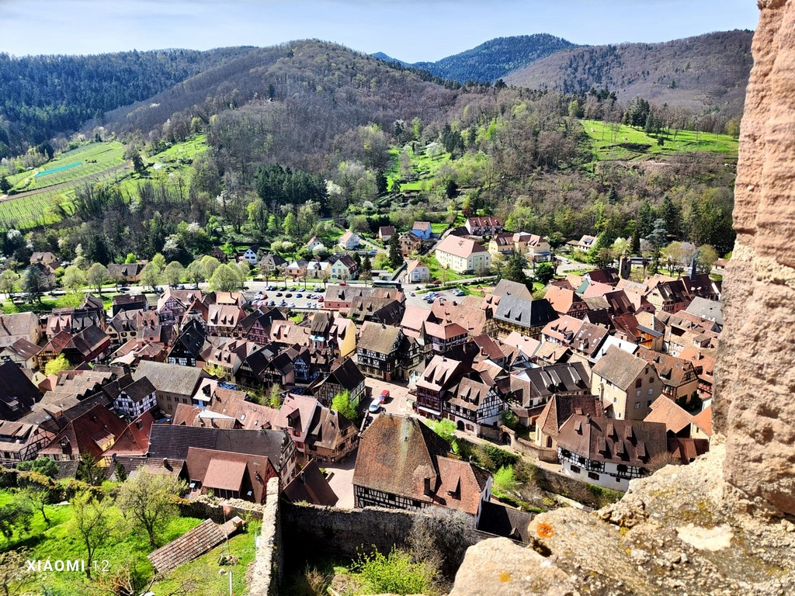
Le château du Wineck à Katzenthal

Slide 33
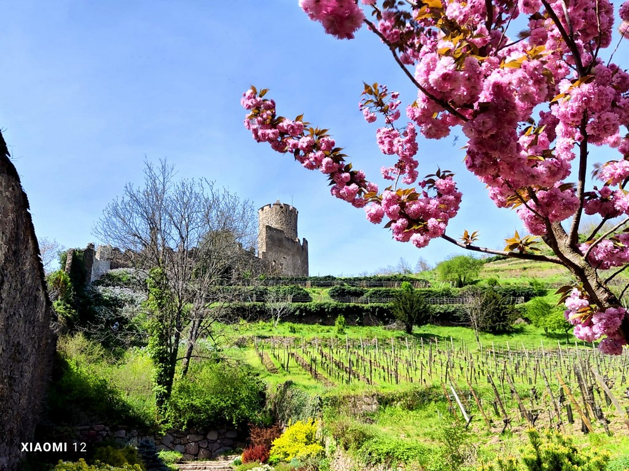
Le château du Wineck à Katzenthal

Slide 34
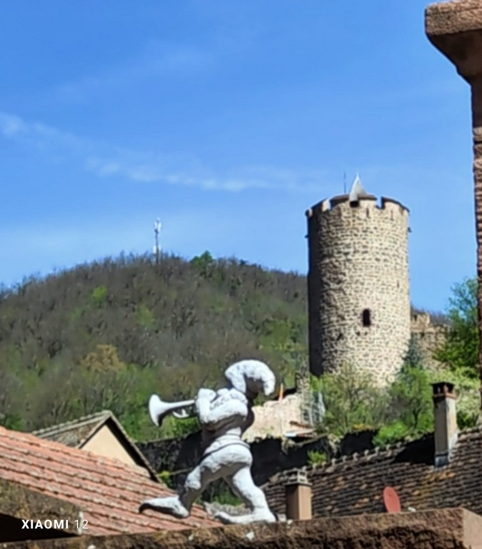
Le château du Wineck à Katzenthal

Slide 35
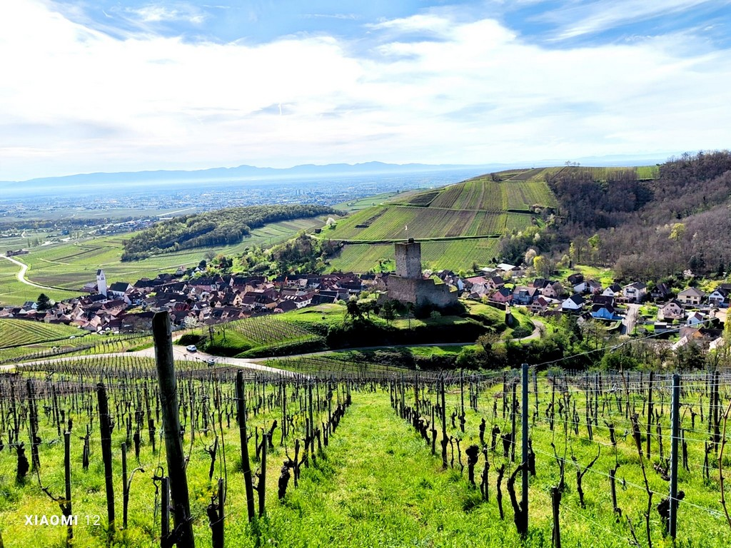
Le château du Wineck à Katzenthal

Slide 36
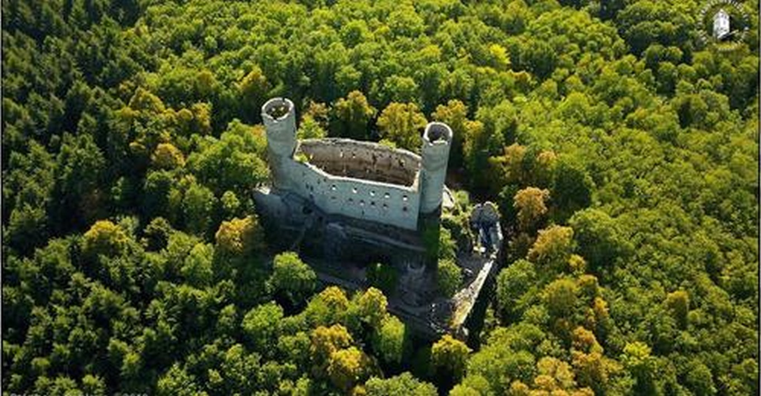
Le château-fort du Haut-Andlau (XIIIe siècle)

Slide 37
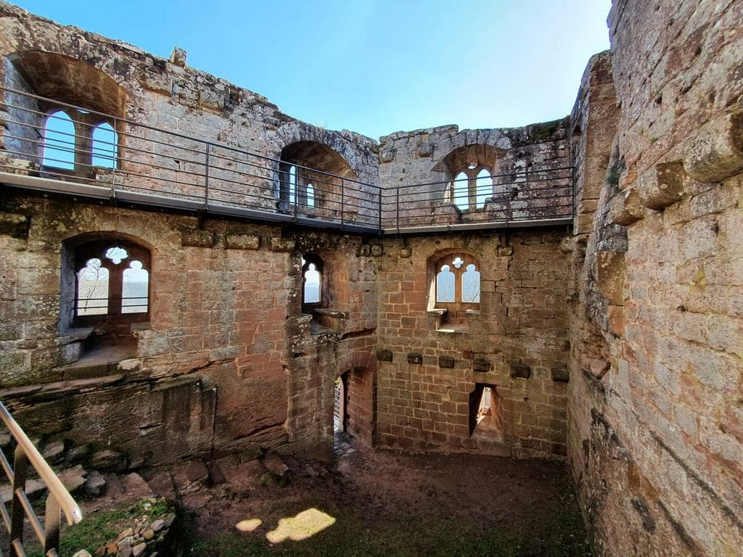
Nouveau Windstein à Windstein

Slide 38
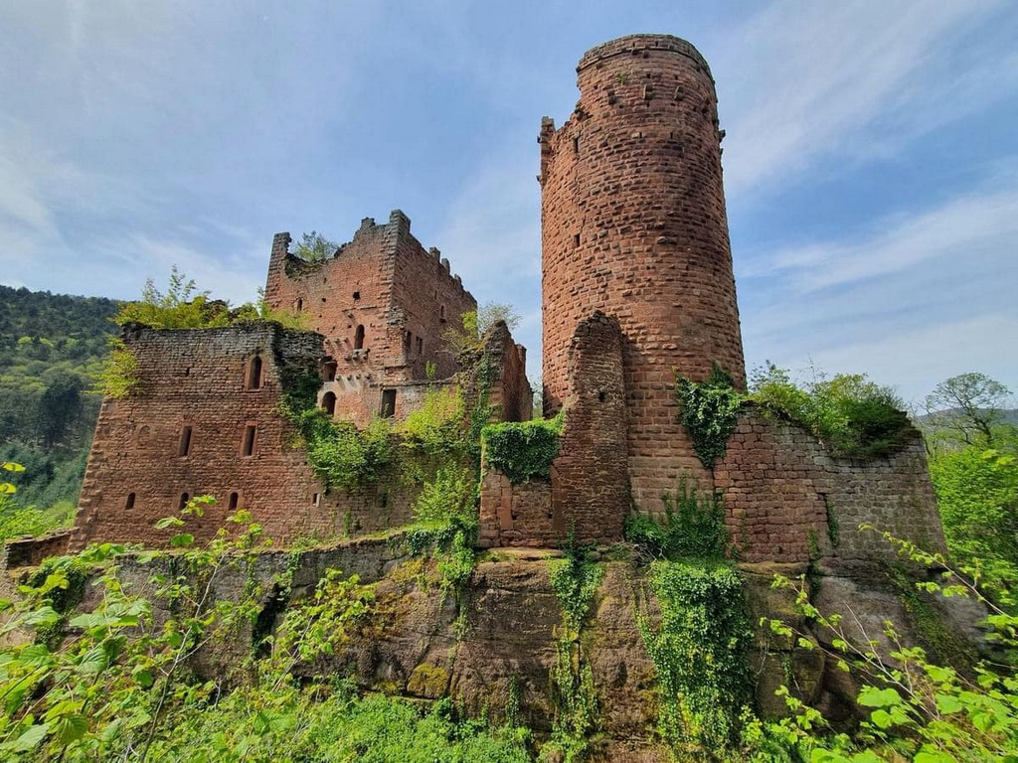
Château de Rathsamhausen
À Ottrott

Slide 39
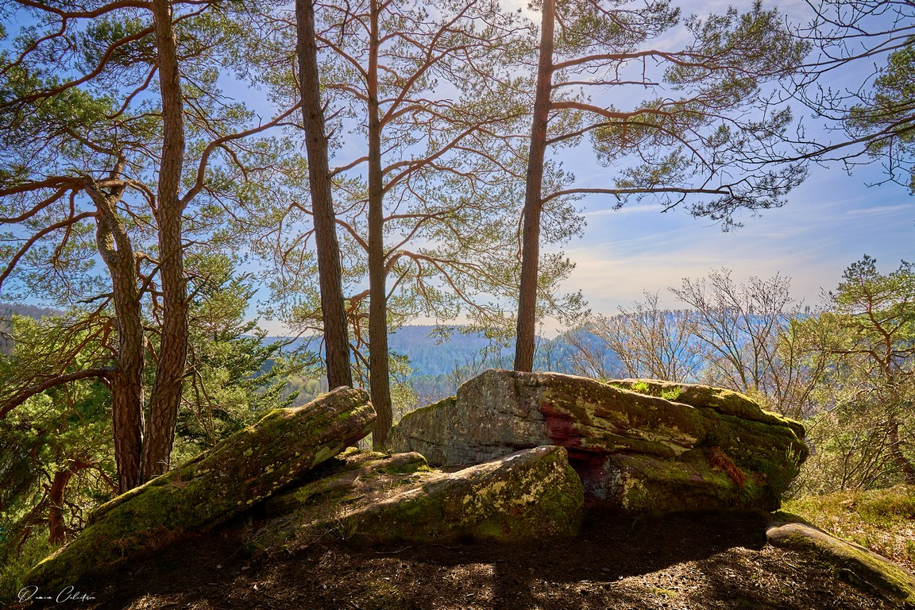
Rocher du corbeau (Krappenfels) château de Lutzelbourg

Slide 40
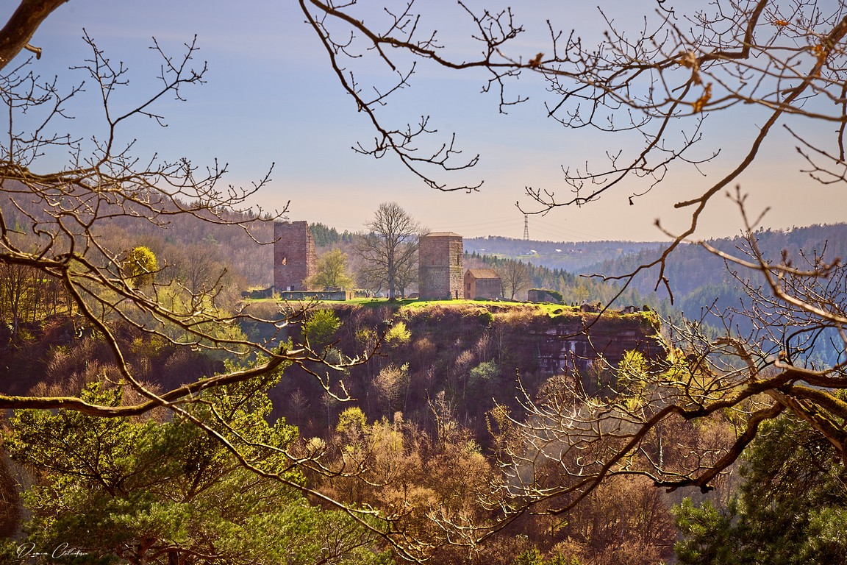
Rocher du corbeau (Krappenfels) château de Lutzelbourg

Slide 41
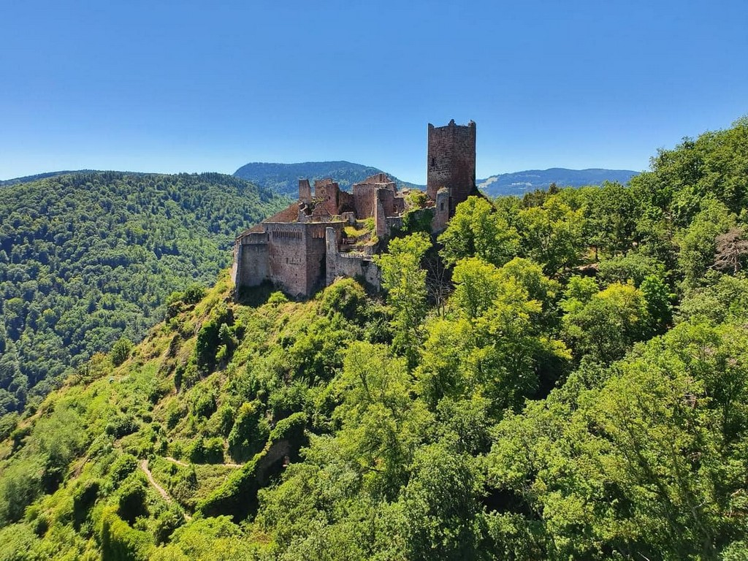
Le château de Saint Ulrich à Ribeauvillé

Slide 42
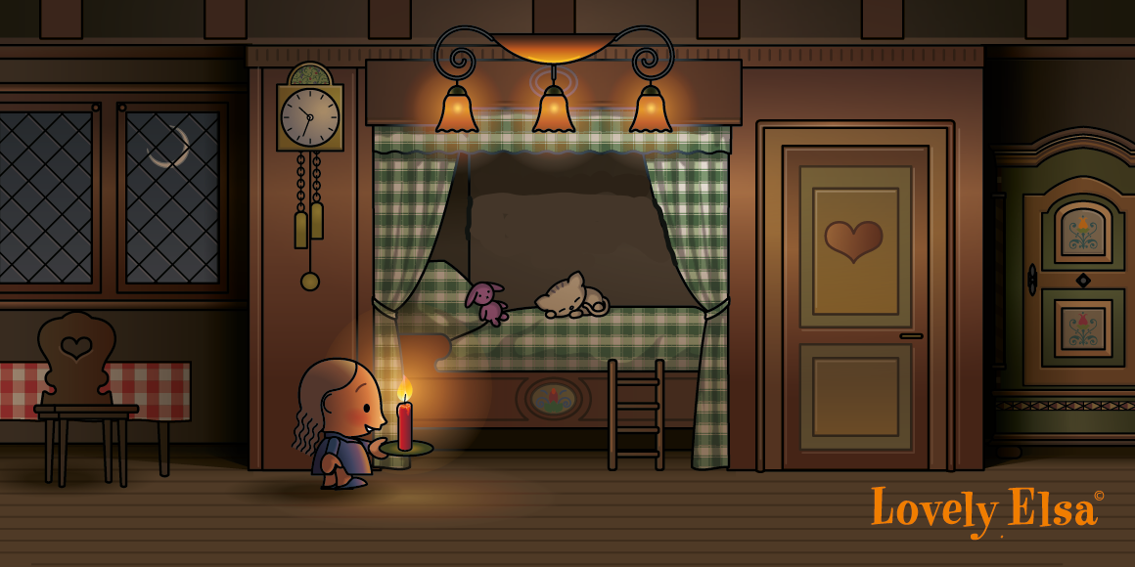
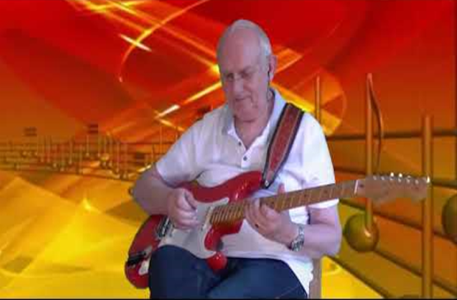

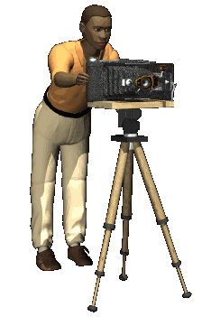

Internet
Just One Look Dave Monk
08.07.2025
2519
Création
Lovely Elsa

